Slide 1


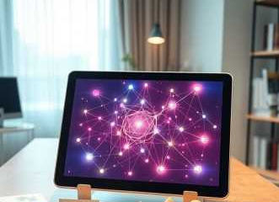
Практическое применение нейросетей в создании образовательных ресурсов.
Искусственный интеллект трансформирует подходы к коррекции речи и обучению детей.
Подготовил: учитель - логопед МБДОУ №15
«Вишенка» пос. Каменного
Кундрюкова Е.А

Slide 2

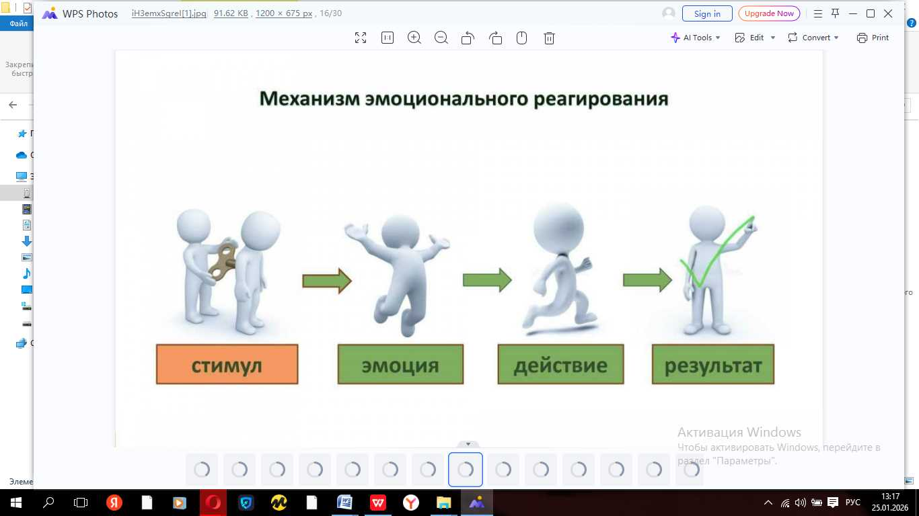
Почему нейросети становятся
необходимостью в логопедии
Увеличение числа детей с речевыми нарушениями требует инновационных, адаптивных методов. Традиционные подходы не всегда обеспечивают нужную эффективность и персонализацию, тогда как нейросети улучшают коррекционные процессы.
Технологии искусственного интелекта не только позволяют автоматизировать рутинные задачи, персонализировать обучение, но и создавать наглядные материалы для детей.
2

Slide 3


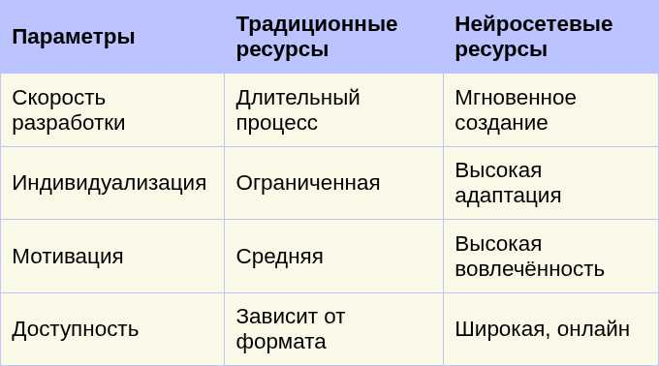
Сравнительный анализ образовательных ресурсов
Параметры отражают ключевые характеристики традиционных и нейросетевых материалов, важные для успешной логопедической работы.
Нейросетевые ресурсы значительно эффективнее традиционных по всем ключевым параметрам.
Анализ практики логопедии, 2025
4

Slide 4






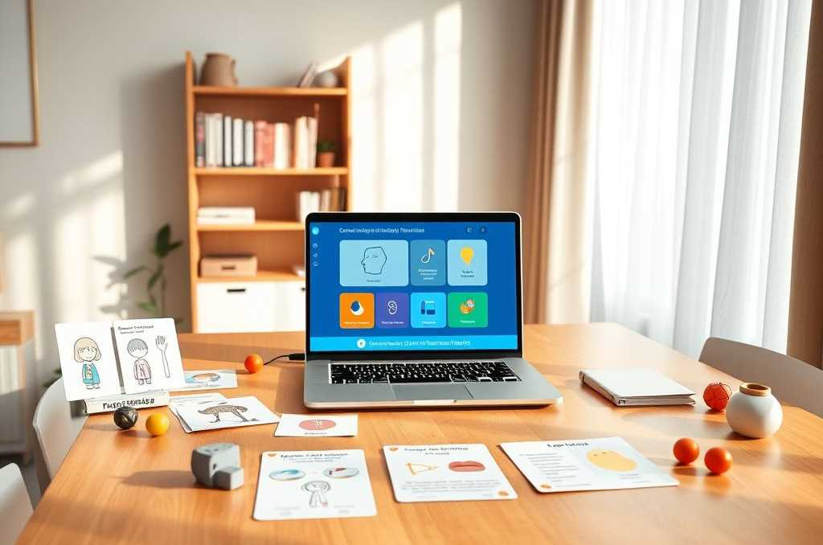
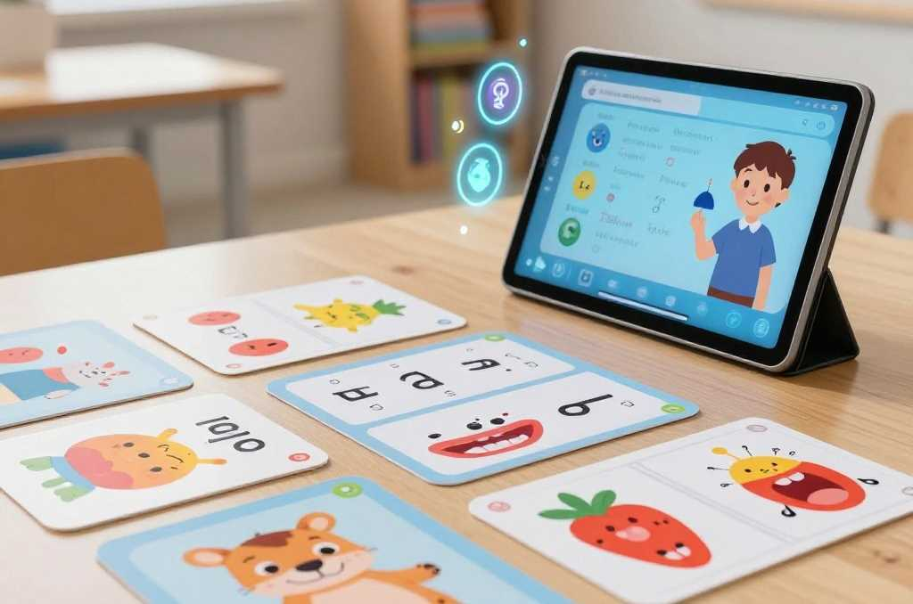
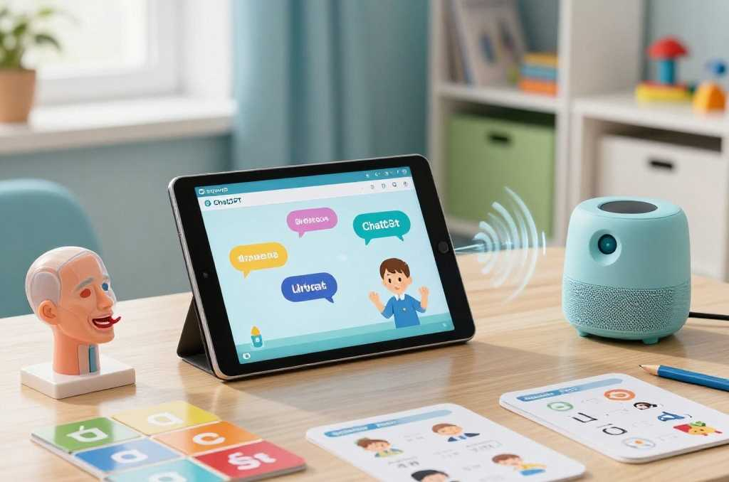
Основные нейросетевые инструменты в современной логопедии
Грок: интеллектуальная генерация заданий
Грок помогает логопедам быстро создавать разнообразные упражнения, адаптированные под индивидуальные особенности ребёнка. Это снижает время подготовки и повышает качество материалов.
Шедеврум: визуализация для эффективного обучения
С помощью Шедеврум формируются уникальные картинки и иллюстрации, способствующие вовлечению детей и облегчению восприятия речевых упражнений.
Джипити чат: интерактивные упражнения в режиме диалога
Джипити чат предоставляет возможность интерактивного общения с детьми, поддерживает развитие связной речи и стимулирует мотивацию через диалоги.
3

Slide 5




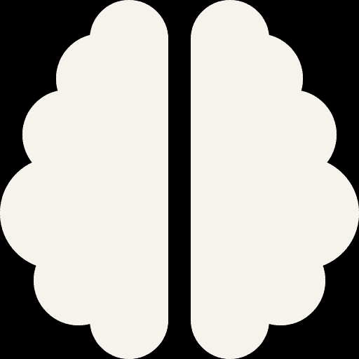



Ключевые направления развития с помощью нейросетевых пособий
Логическое мышление
Мелкая моторика
Нейросети формируют комплексные задания, стимулирующие навыки анализа и решения задач, развивая когнитивные функции детей.
Упражнения направлены на развитие точных движений пальцев, необходимых для письма и речевой артикуляции.
Крупная моторика
Связная речь и грамматика
Занятия включают движения всего тела, важные для координации и общего развития ребёнка.
Материалы способствуют построению правильных речевых структур и обогащению словарного запаса.
8

Slide 6
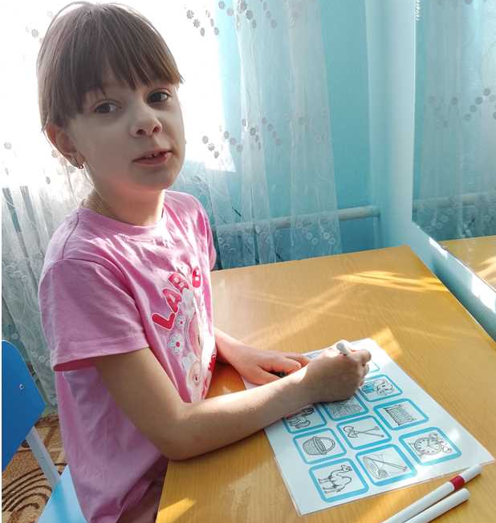
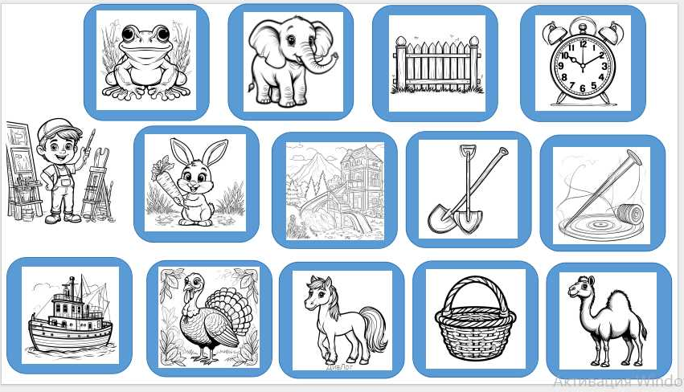
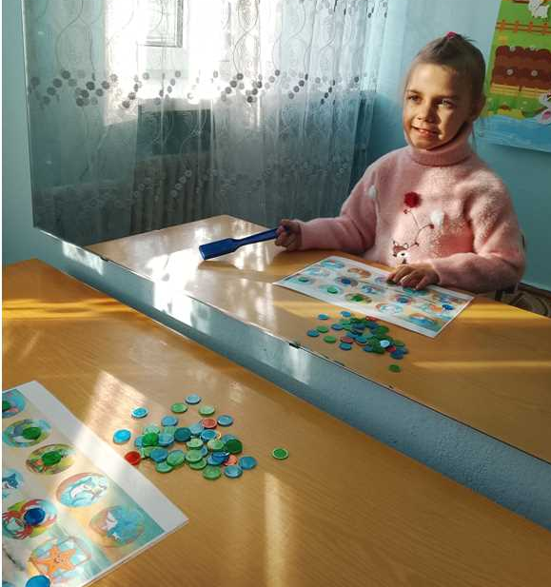
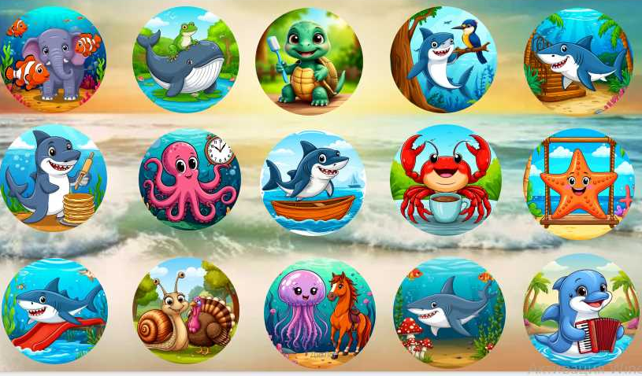
Артикуляционная гимнастика

Slide 7
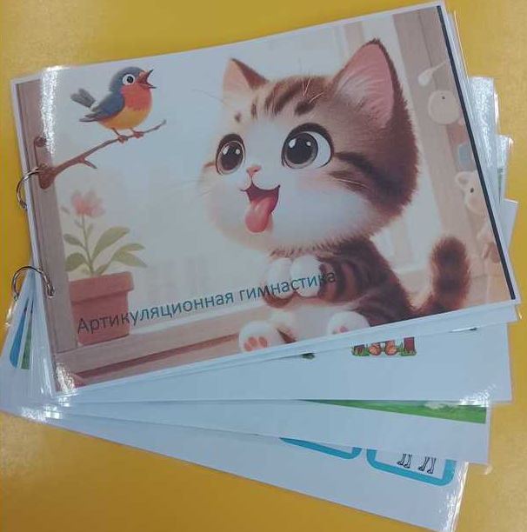
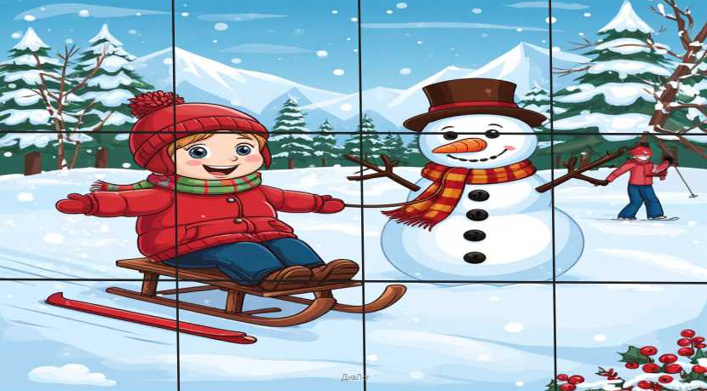
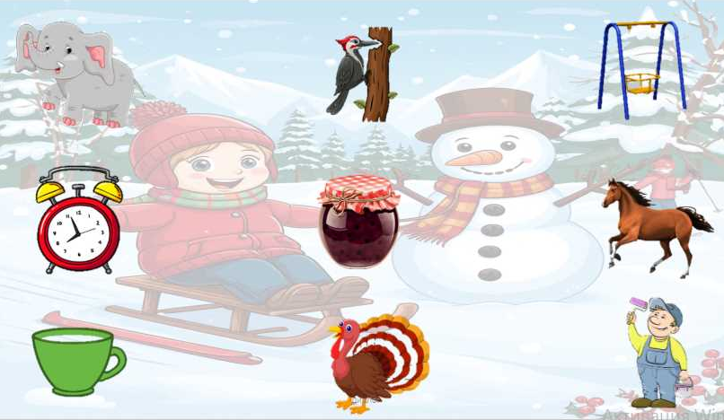
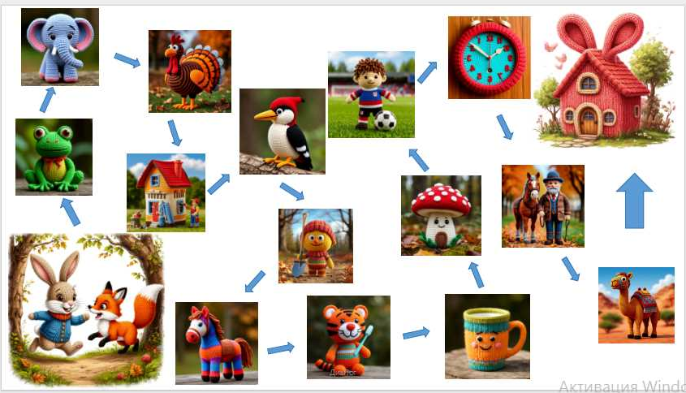
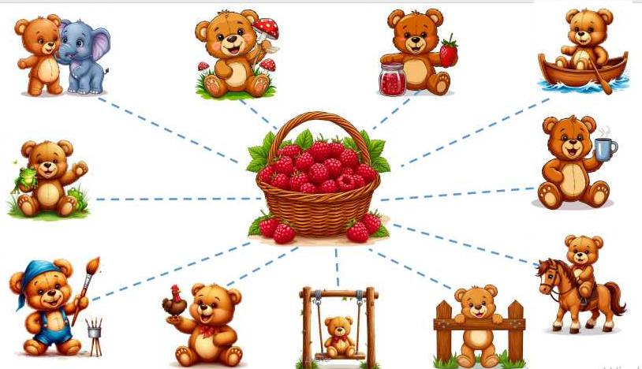
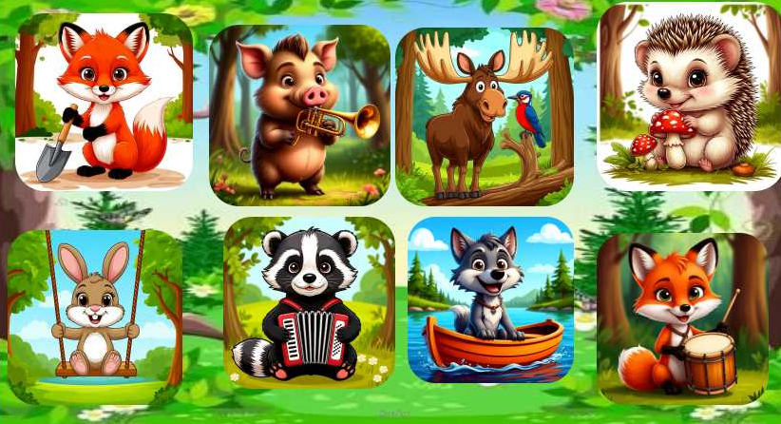

Slide 8
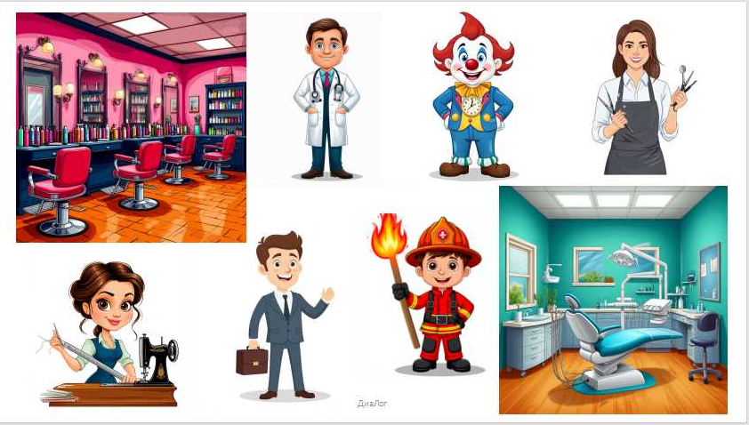
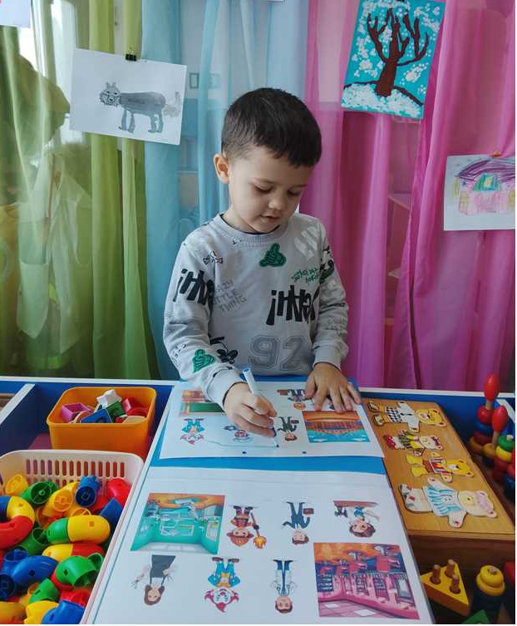
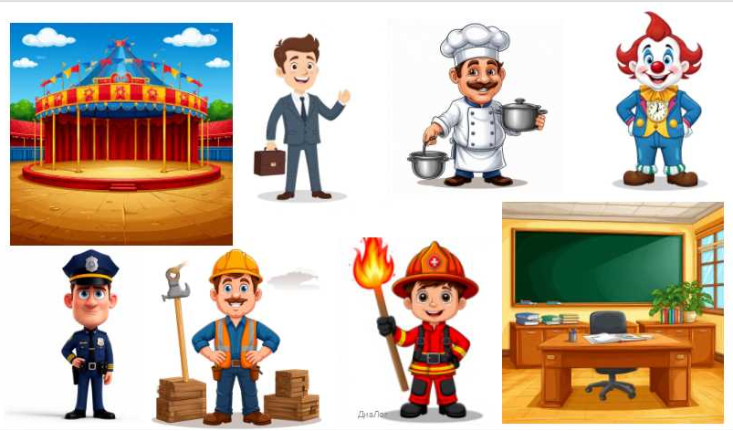
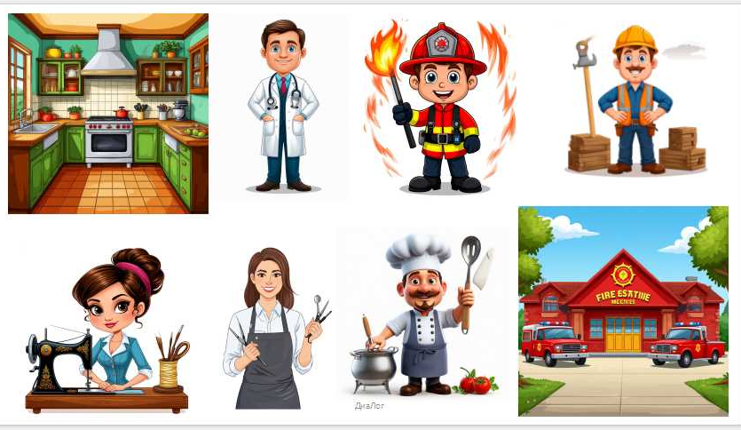
Профессии

Slide 9
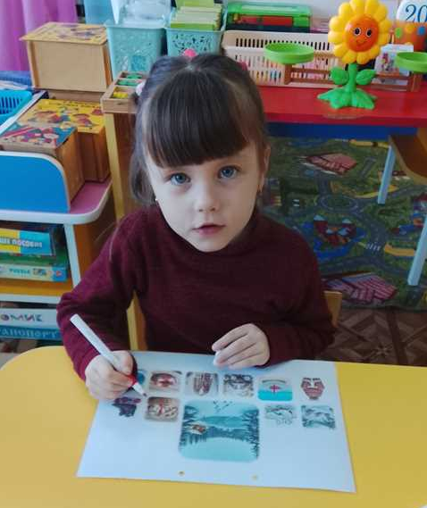
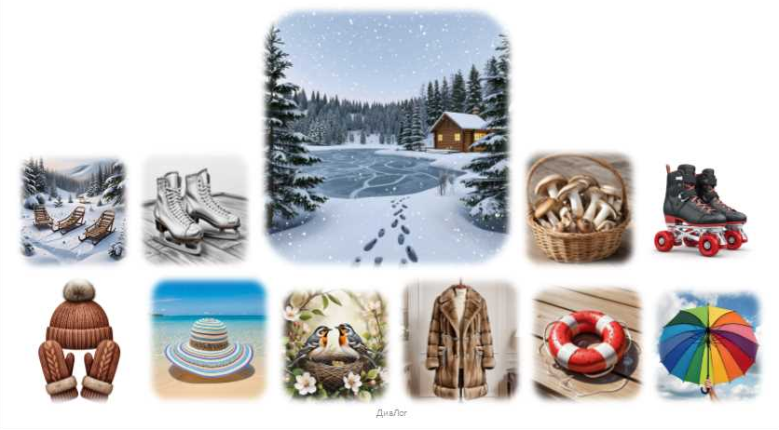
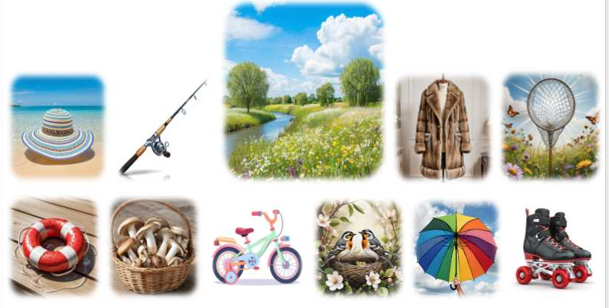
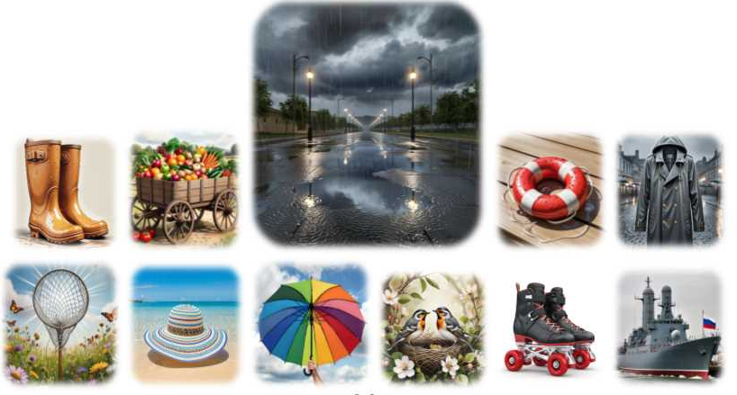
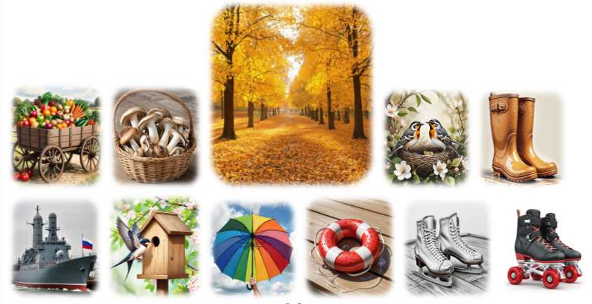
Времена года

Slide 10
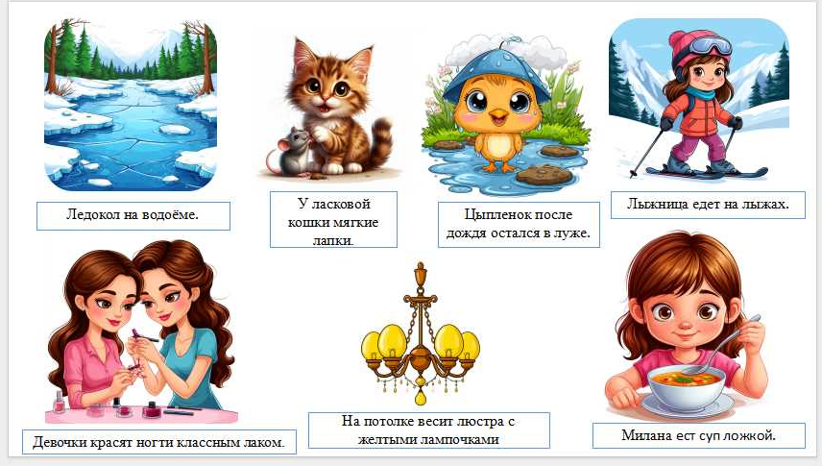
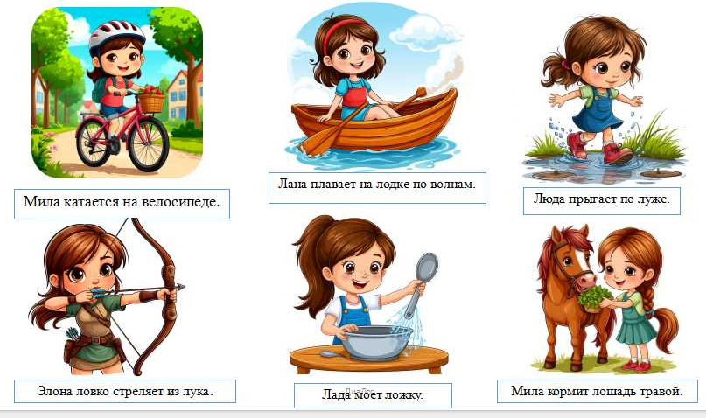
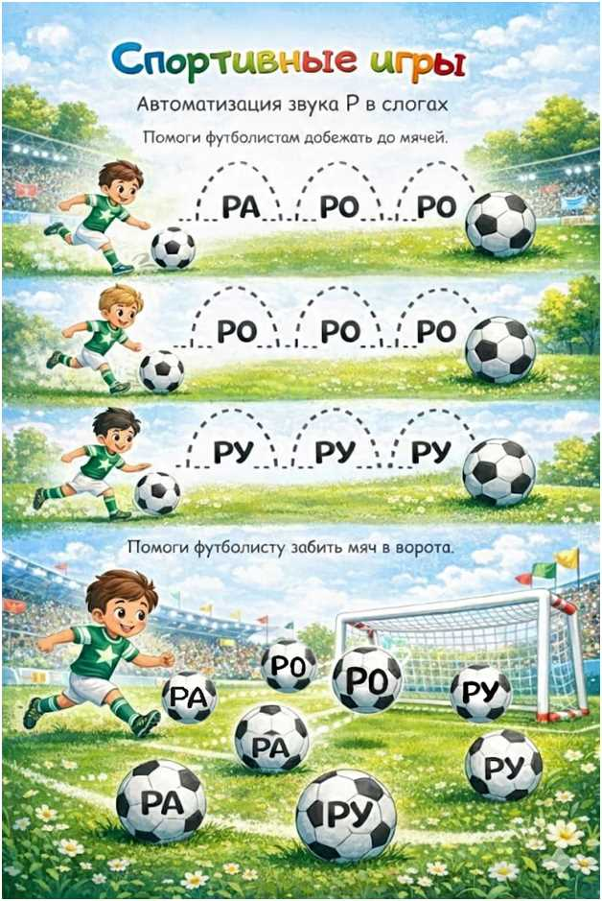
Автоматизация звука Л и Л’ в предложении
Автоматизация звука Р в прямых слогах

Slide 11
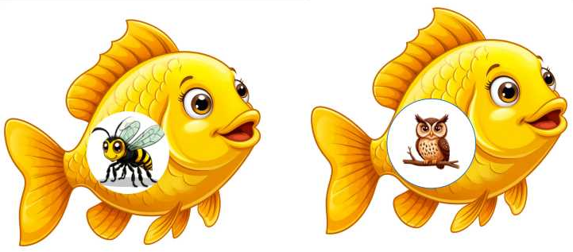
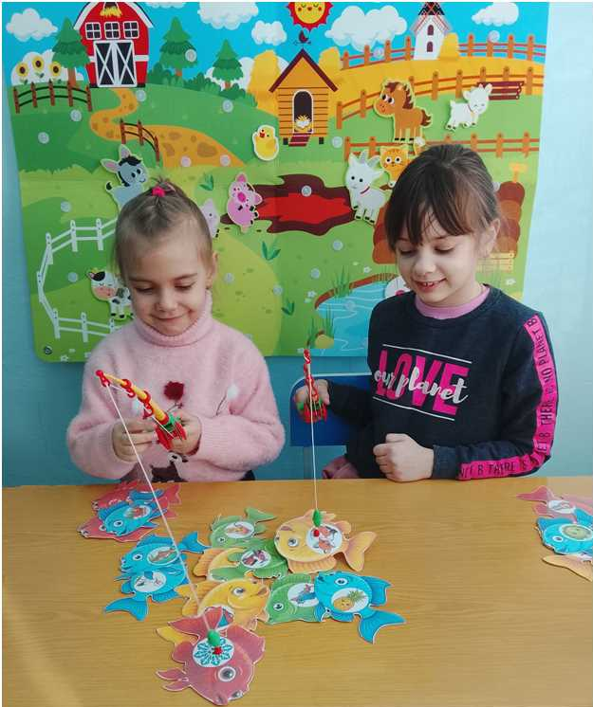
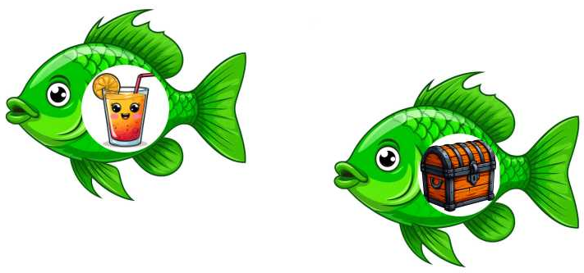
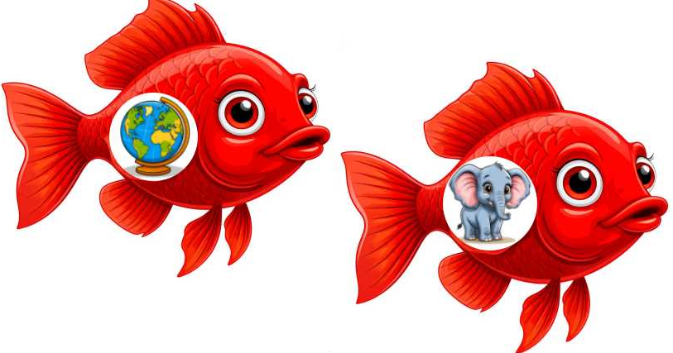
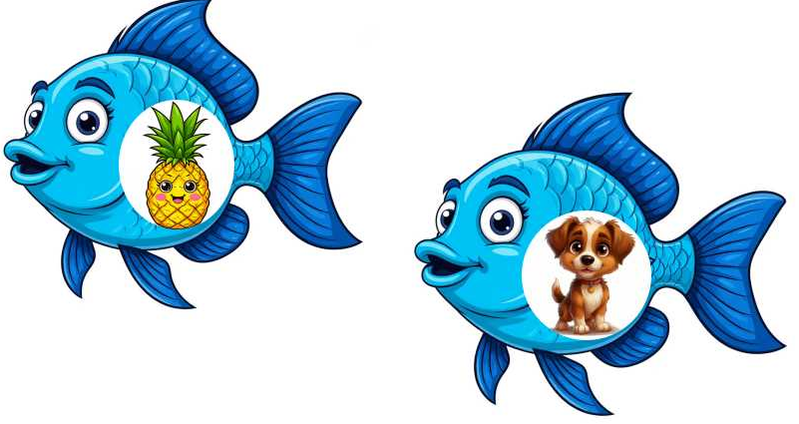
Автоматизация звука С в словах

Slide 12
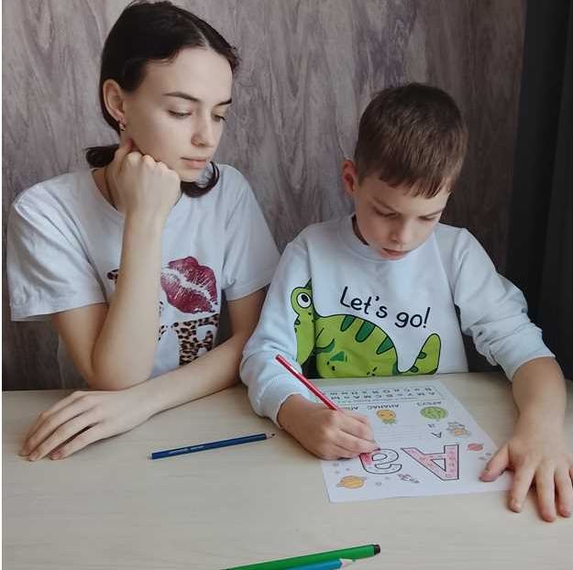
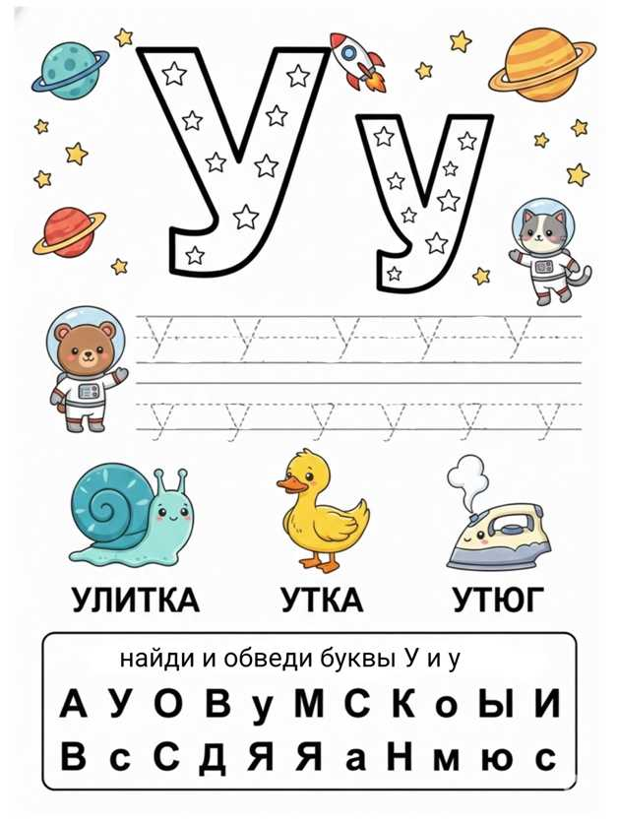

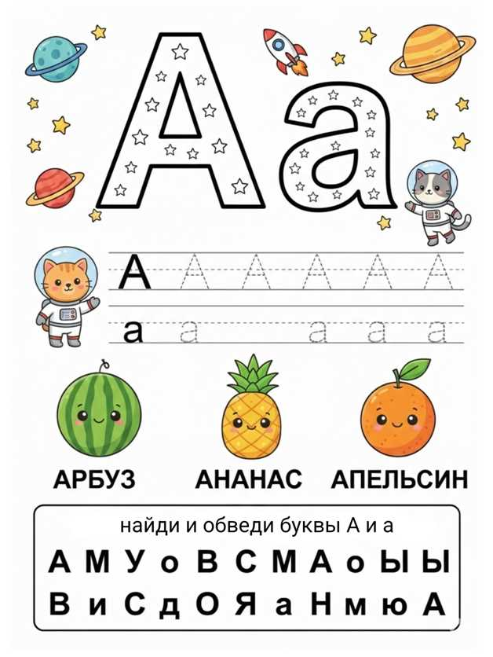
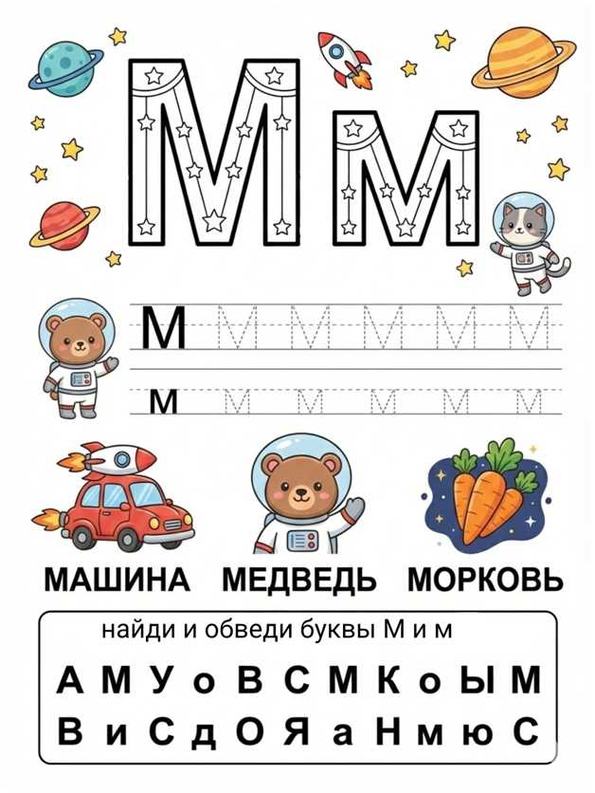
Обучение грамоте

Slide 13

Перспективы и роль нейросетей
в развитии логопедии
Нейросети обеспечивают гибкость, экономию времени и новые возможности для коррекции речи, перспективно расширяя инструментарий современного логопеда.
СПАСИБО ЗА ВНИМАНИЕ!

